Slide 1
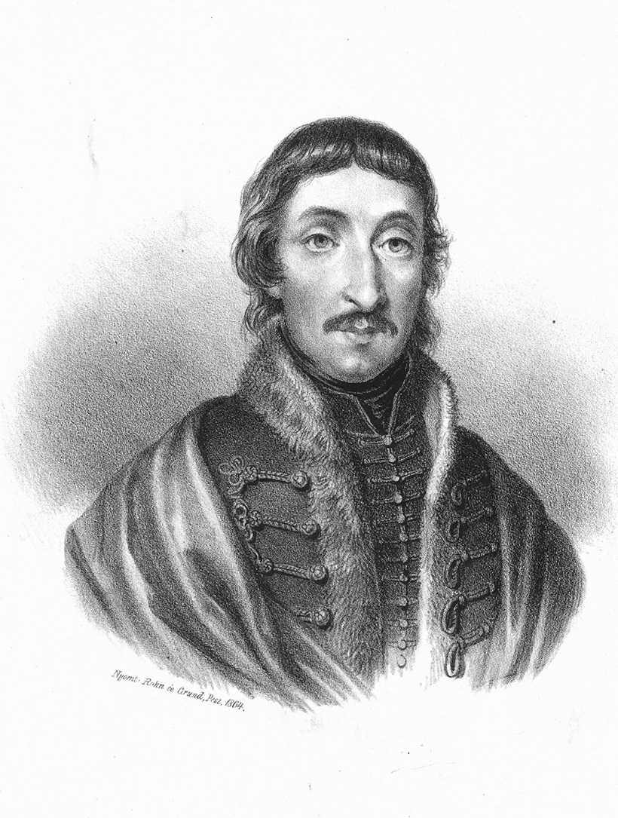
Csokonai Vitéz Mihály
1773 – 1805
(Debrecen – Debrecen)

Slide 2
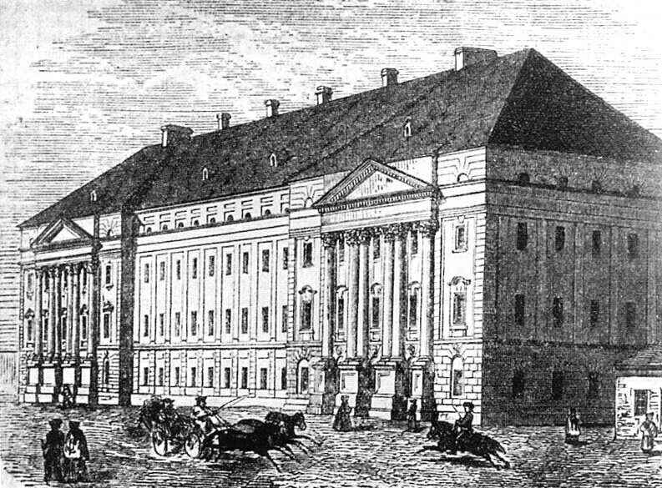
Csokonai élete
A felvilágosodás kiemelkedő költője
1773 - Debrecen
Családja: Apja - Csokonai Vitéz József (borbély)
Anyja – Diószegi Sára
Tanulmányai: Debreceni Református Kollégium
Sárospatakon jogot tanult
Nyelvtehetség: sok nyelven tudott

Slide 3
Csokonai élete
1792 – megismerkedik Kazinczy Ferenccel,
pártfogásának köszönhető – buzdítja a versírásra
Továbbá műfordításokat, színdarabokat is írt
1796 – Pozsony
Országgyűlésben keres támogatókat versei kiadásához
Diétai Magyar Múzsa – versesújság
Csurgó – Tanári állás
1805 – tüdőgyulladásban halt meg 32 évesen
Sírja a debreceni Hatvan utcai temetőben van

Slide 4
Csokonai költeményei
Zsugori Uram (műfaj: szatíra) – diákévei alatt írta, a fösvénység kifigurázása
Szerelemdal a csikóbőrös kulacshoz
(Somogy megye paraszti életét mutatja be játékos, humoros stílusban)

Slide 5
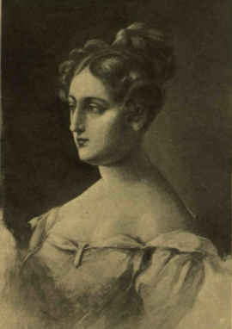
Szerelmi költészete
1797-ben barátai meghívására Komáromba vándorol
Megismerkedik Vajda Juliannával, egy gazdag kereskedő lányával
Verseiben a költő Lillának szólítja a hölgyet, szerelmi költészetének ő lesz a múzsája
Több verset is írt hozzá, pl. a Tartózkodó kérelem
A jómódú kereskedő lánya viszonozni látszott Csokonai szerelmét, de házasság mégsem lett belőle, mert a költő anyagi körülményei nem voltak megfelelők, s míg ő állást keres a lányt férjhez adják.
A költő A Reményhez című versében búcsúzik szerelmétől.
1776-1855

Slide 6
Szerelmes versek (Lilla)
Tartózkodó kérelem
- szerelmes vers Lillához, Lilla szépségéről ír, akit a 3. vsz-ban angyali magaslatra emel
A Reményhez (műfaj: elégia)
- költemény szépsége, hangulata, mondanivalója megindító- Csokonai elbúcsúzik benne mindentől, ami valaha értékes volt számára-remények, költészet, szerelem

Slide 7
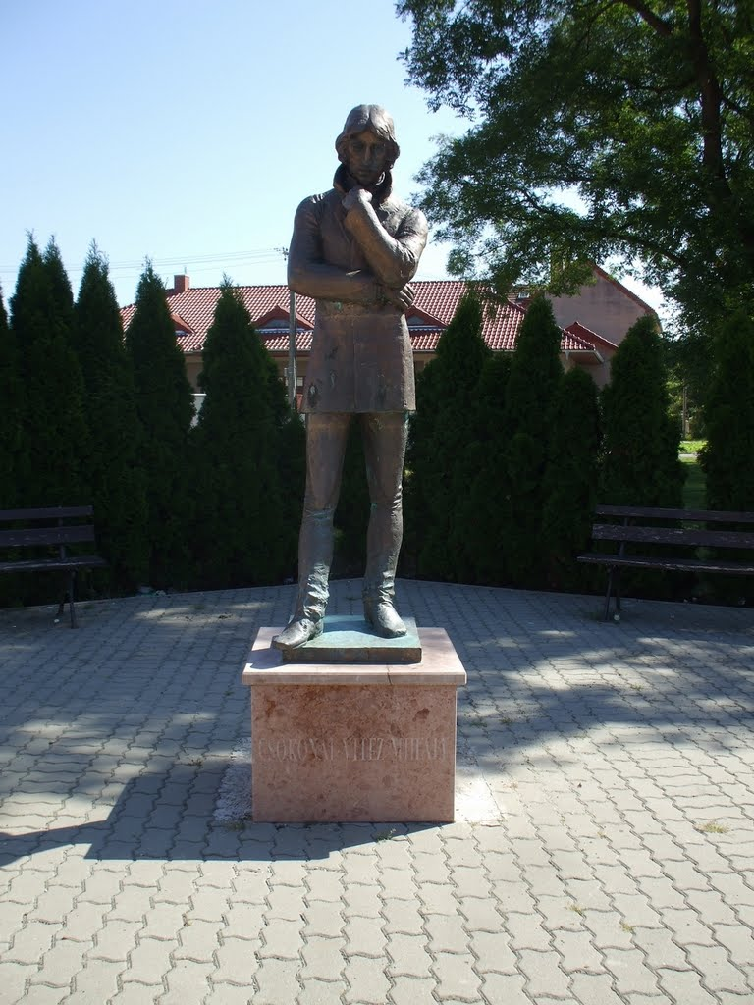
Köszönjük a figyelmet!
Készítette: 7. osztály
(A költő szobra Komáromban található)

